Slide 1
Kodu game lab.
Перова алиса

Slide 2
Содержание.
Кто я такая.
Чему я научилась.
О моём проекте.
Какие мои программы.

Slide 3
Кто я такая?
Меня зовут Алиса мне 7 лет я люблю snapchat.

Slide 4
Чему я научилась.
Я научилась делать лёгкие программы и сложные.
Например как программа футбол и у неё довольна длинная программа.

Slide 5
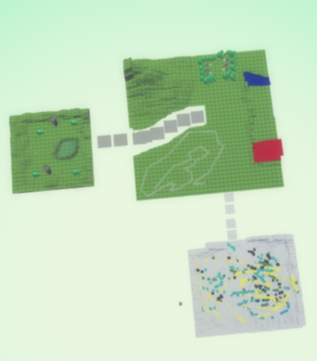
О моём проекте.
Мой проект называется весёлый город.
Вот он.

Slide 6
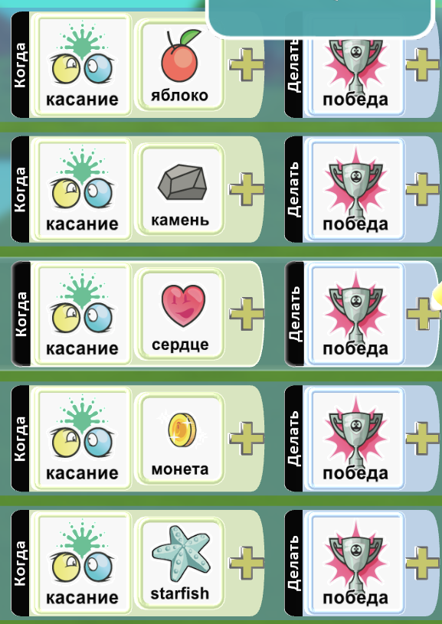
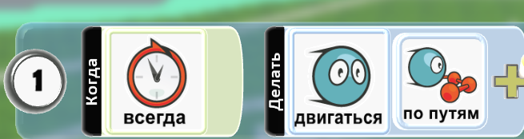
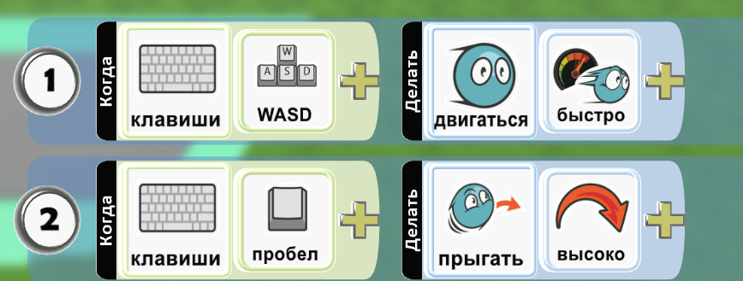
Какие мои программы.
Вот они.

